Slide 1

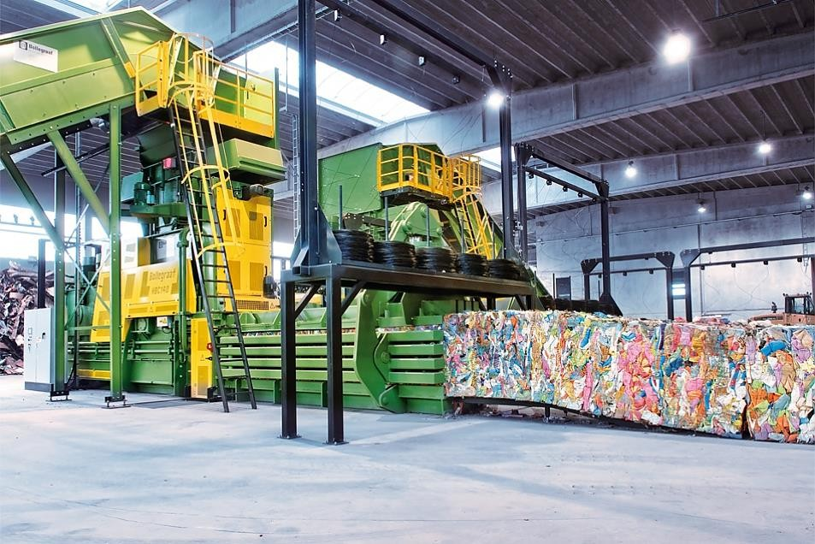
www.ambimac.com
Rodovia de Covas, Pavilhão nº 7 / 4810 – 565 Guimarães / Portugal
Tel.: 253 410 040 – 967 948 889 / email: geral@ambimac.com / www.ambimac.com

Slide 2
A Ambimac, Lda., é uma empresa jovem, inovadora e com a ambição de ser uma referência na prestação de serviços ambientais.
Com sede em Guimarães, a Ambimac, Lda., criada em 2007, dedica-se atualmente á representação e comercialização de conceituados fabricantes nacionais e internacionais de soluções nas mais diversas áreas da reciclagem de resíduos sólidos.
A contínua atualização das nossas soluções, faz com que a empresa seja detentora de uma gama de diferentes tipos de equipamentos, apostamos na inovação da tecnologia… projetando sempre um resultado final que supere as expectativas.
Atenta ao grau de exigência do mercado, a Ambimac, Lda., integra na sua cultura Empresarial a Transparência e Rigor, tendo como principal objetivo a Qualidade e a Satisfação dos nossos Clientes.
Orgulhosos da nossa equipa, formada por profissionais com mais de 30 anos de experiência no sector do ambiente, o nosso principal ativo.
Acreditamos num relacionamento sólido com o cliente, procurando as melhores soluções para as necessidades e problemas apresentados, com base em parcerias sólidas e duradouras.
Rodovia de Covas, Pavilhão nº 7 / 4810 – 565 Guimarães / Portugal
Tel.: 253 410 040 – 967 948 889 / email: geral@ambimac.com / www.ambimac.com

Slide 3
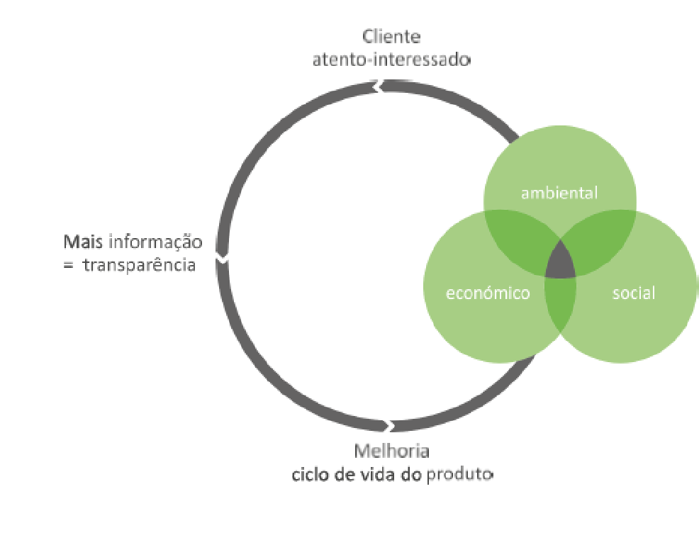
A Ambimac, Lda., possui 4 áreas de negócio na sua linha principal:
Comercialização e fabrico de equipamentos para resíduos;
Serviços de montagem, assistência técnica (preventiva e curativa);
Consultoria Ambiental Especializada;
Engenharia de Processos, Soluções Chave em Mão
Rodovia de Covas, Pavilhão nº 7 / 4810 – 565 Guimarães / Portugal
Tel.: 253 410 040 – 967 948 889 / email: geral@ambimac.com / www.ambimac.com

Slide 4
Comercialização e Fabrico
  Compactação;
    Prensas Horizontais Automáticas
    Prensas Verticais
    Prensas Metais
    Compactadores Monobloco e Posto-fixo
    Estações de Transferência
  Trituração;
    - Trituradores
    Moinhos
    Granuladores
  Transporte;
    Tapetes transportadores
    Parafuso Sem-fins
    Pisos moveis
    Sistemas Aspiração
  Sistemas de Separação;
    Vibrantes,
    Discos,
    Separadores Balísticos,
    Rotativos (Trommel)
  Compostagem
    Revolvedores
    Crivos
  Biomassa
    Bio Trituradores
    Pelletes
    Briquetes
  Sistemas de Separação
    Triagens
    Ótico
    Ar
  Armazenamento
    Contentores Metálicos (Abertos e Fechados)
    Contentores PEAD
  Plantas Chave na Mão
  Serviços de Montagem, Manutenção, Pós-venda e Consumíveis
Rodovia de Covas, Pavilhão nº 7 / 4810 – 565 Guimarães / Portugal
Tel.: 253 410 040 – 967 948 889 / email: geral@ambimac.com / www.ambimac.com

Slide 5
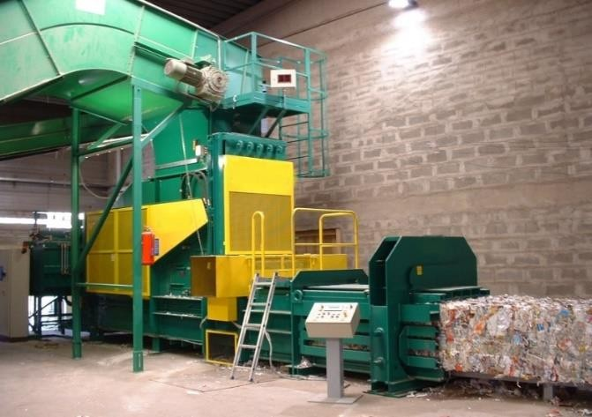
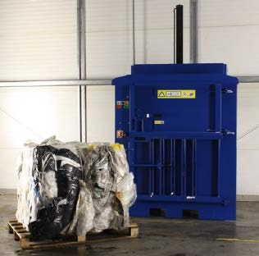
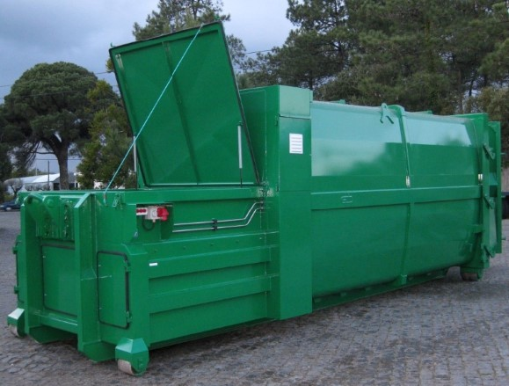
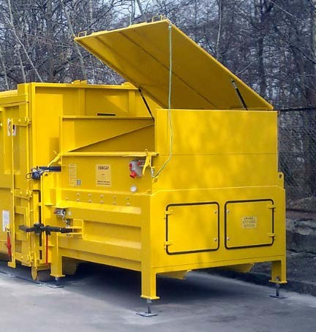
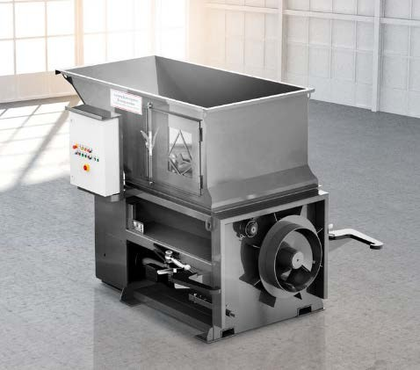
Compactação
  Prensa Horizontal
    Prensa Vertical
Compactador Monobloco
Compactador Posto – Fixo
Compactador Parafuso Sem-Fim
Rodovia de Covas, Pavilhão nº 7 / 4810 – 565 Guimarães / Portugal
Tel.: 253 410 040 – 967 948 889 / email: geral@ambimac.com / www.ambimac.com

Slide 6
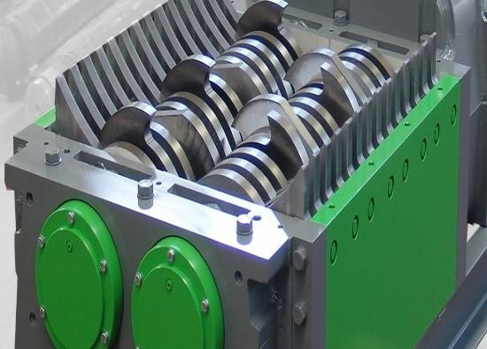
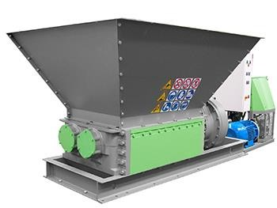
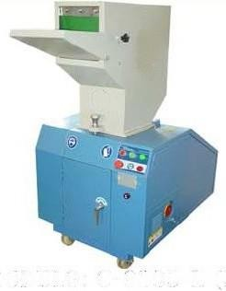
Trituração
Trituradores primários, um eixo, dois eixos, com grelha, estáticos e móveis, abre sacos.
Trituradores secundários, um eixo, dois eixos com grelha, quatro eixos com grelha
Moinhos e Granuladores.
Aplicações e productos: Volumosos, resíduo industrial,
resíduo perigoso, pneumáticos, madeira, plástico, metais ferrosos e não ferrosos, alumínio, vidro, resíduos confidenciais, CDR, RCD, REE
Rodovia de Covas, Pavilhão nº 7 / 4810 – 565 Guimarães / Portugal
Tel.: 253 410 040 – 967 948 889 / email: geral@ambimac.com / www.ambimac.com

Slide 7
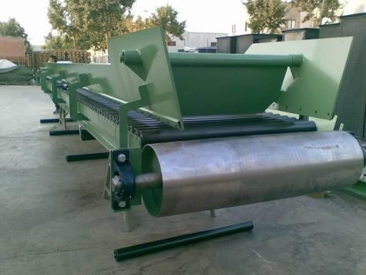
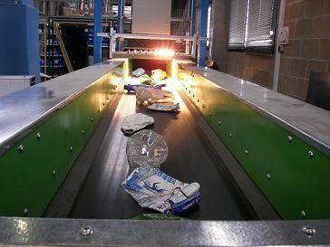
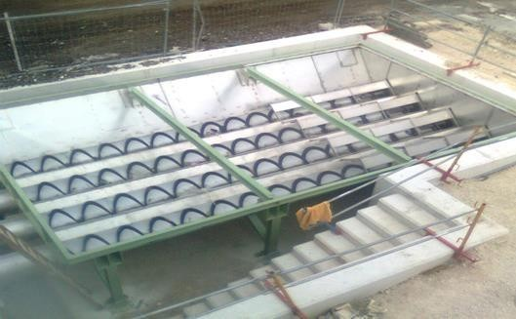
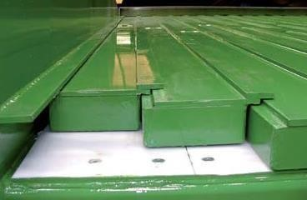
Transportadores
Transportadores de rolos, de banda, tapetes de aceleração, parafuso sem-fim.
Tremonhas sem fim. Pisos moveis.
Rodovia de Covas, Pavilhão nº 7 / 4810 – 565 Guimarães / Portugal
Tel.: 253 410 040 – 967 948 889 / email: geral@ambimac.com / www.ambimac.com

Slide 8
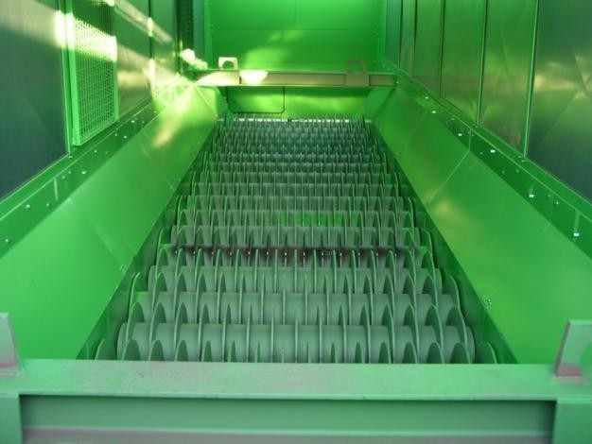
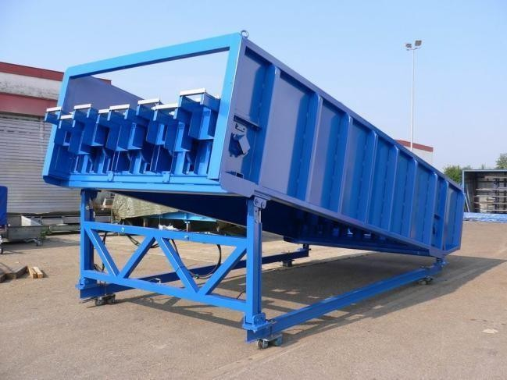
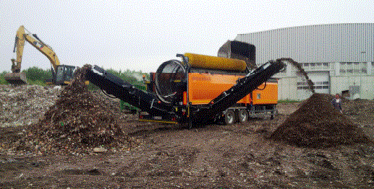
Sistemas de Separação
Crivos vibrantes, crivos de discos, separadores balísticos
Crivo rotativo Trommel (Fixo e Movél)
Rodovia de Covas, Pavilhão nº 7 / 4810 – 565 Guimarães / Portugal
Tel.: 253 410 040 – 967 948 889 / email: geral@ambimac.com / www.ambimac.com

Slide 9
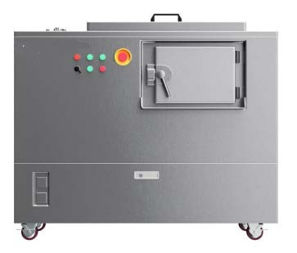
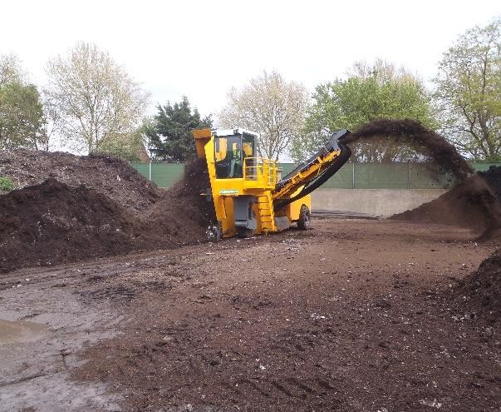
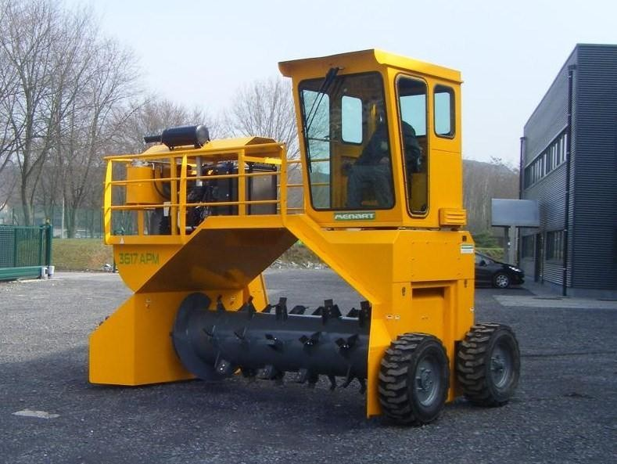
Compostagem
  Bio-Compostor Resíduo Alimentar
Revolvedor Descarga Lateral
Revolvedor autónomo
Rodovia de Covas, Pavilhão nº 7 / 4810 – 565 Guimarães / Portugal
Tel.: 253 410 040 – 967 948 889 / email: geral@ambimac.com / www.ambimac.com

Slide 10
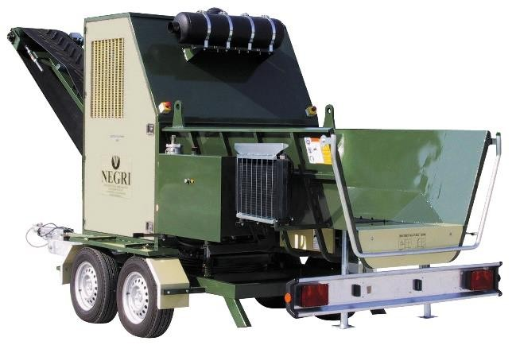
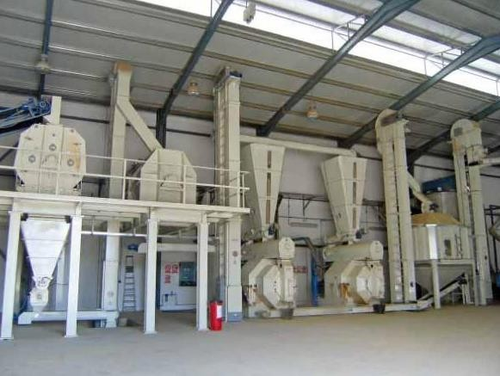
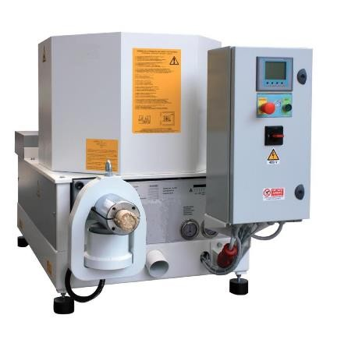
Biomassa
Trituração
Pelletes
Briquetes
Rodovia de Covas, Pavilhão nº 7 / 4810 – 565 Guimarães / Portugal
Tel.: 253 410 040 – 967 948 889 / email: geral@ambimac.com / www.ambimac.com

Slide 11
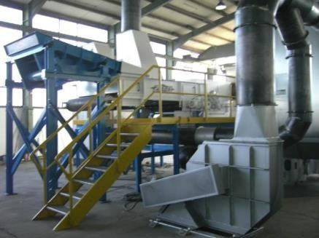
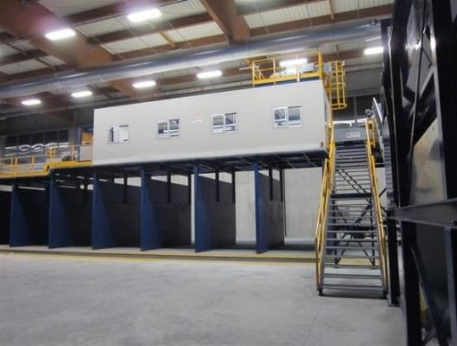
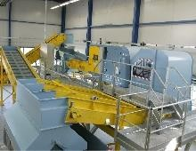
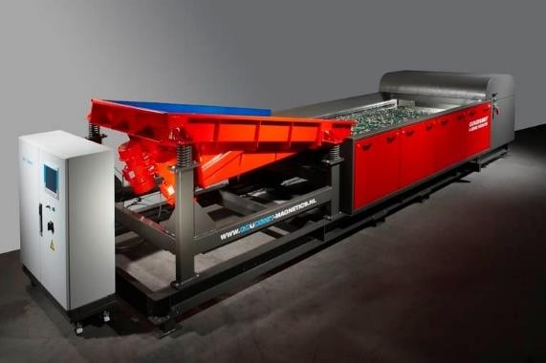
Sistemas de Triagem e Aspiração
Transporte Pneumático
Plataformas de Triagem
Separação ótica
Separação Magnética
ferroso e não ferroso
Rodovia de Covas, Pavilhão nº 7 / 4810 – 565 Guimarães / Portugal
Tel.: 253 410 040 – 967 948 889 / email: geral@ambimac.com / www.ambimac.com

Slide 12
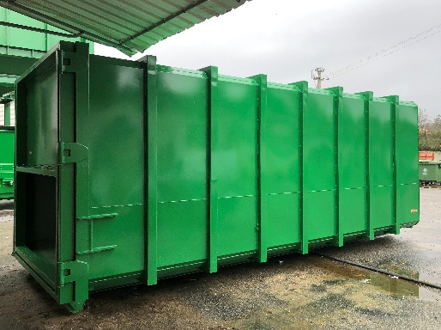
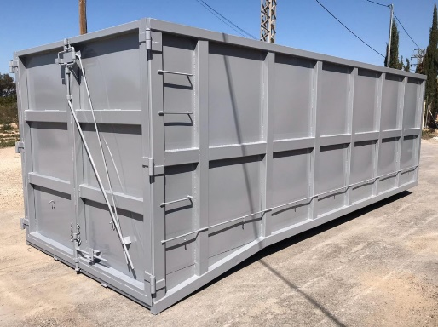
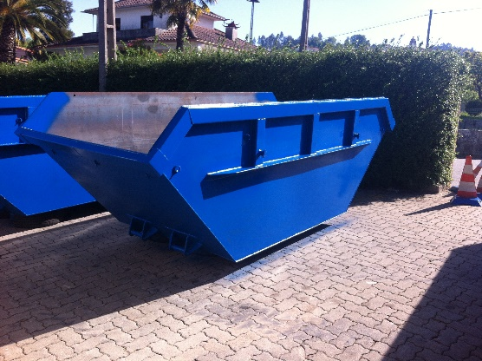
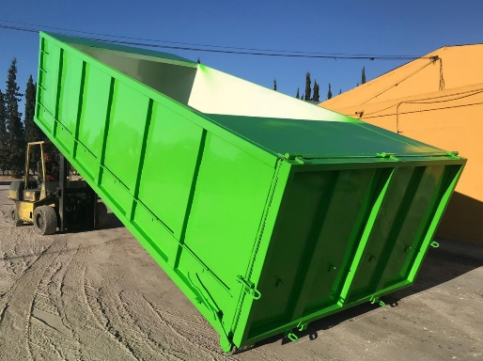
Armazenamento
Contentores Metálicos (Abertos e Fechados)
Contentores PEAD
Rodovia de Covas, Pavilhão nº 7 / 4810 – 565 Guimarães / Portugal
Tel.: 253 410 040 – 967 948 889 / email: geral@ambimac.com / www.ambimac.com

Slide 13
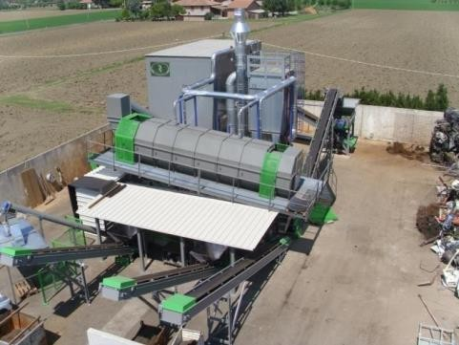
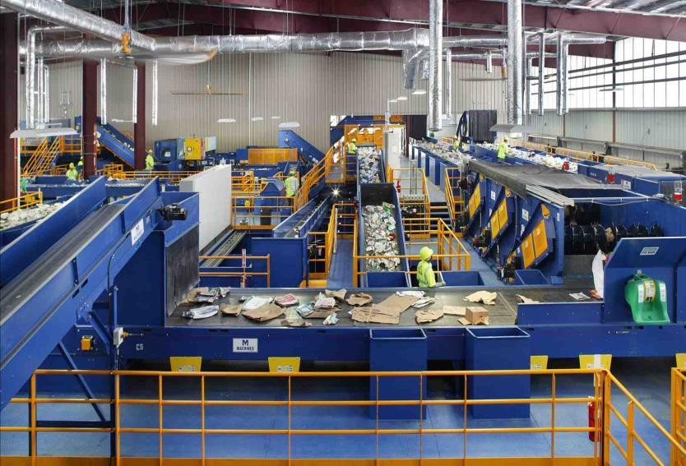
Plantas chave na mão
Plantas produção CDR, RCD.
Plantas de biomassa.
Plantas de pneumáticos.
Plantas compostagem.
Plantas de classificação de resíduos.
Plantas trituração de metais.
Plantas Resíduo Hospitalar
Plantas reciclagem de plásticos.
Plantas REE.
Rodovia de Covas, Pavilhão nº 7 / 4810 – 565 Guimarães / Portugal
Tel.: 253 410 040 – 967 948 889 / email: geral@ambimac.com / www.ambimac.com

Slide 14
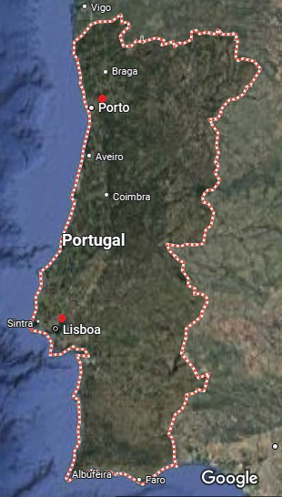
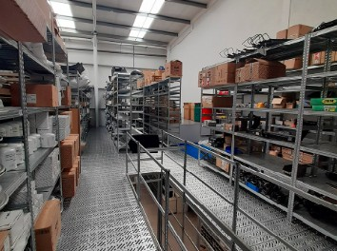
Serviços de montagens, manutenção, pós-venda
- Técnicos de montagem.
- Oficina mecânica, oficina técnica. - Reparação e manutenção in situ.
- Peças de Substituição.
- Veículos assistência técnica.
o -Localização Oficinas
Rodovia de Covas, Pavilhão nº 7 / 4810 – 565 Guimarães / Portugal
Tel.: 253 410 040 – 967 948 889 / email: geral@ambimac.com / www.ambimac.com

Slide 15
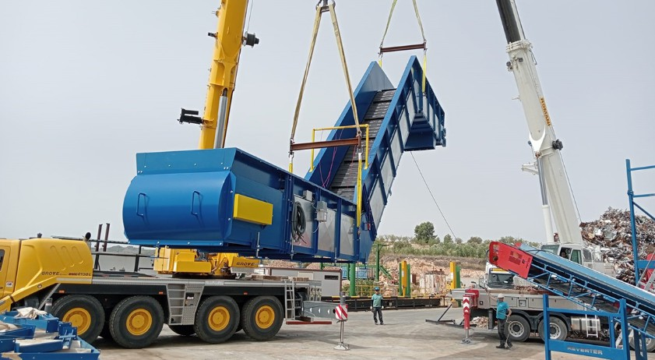
Engenharia e assessoria.
  Integração de sistemas.
  Regulação automática.
  Aumento de produção.
  Engenharia de processos.
  Automatização.
  Redução custos exploração.
Rodovia de Covas, Pavilhão nº 7 / 4810 – 565 Guimarães / Portugal
Tel.: 253 410 040 – 967 948 889 / email: geral@ambimac.com / www.ambimac.com

